Slide 1

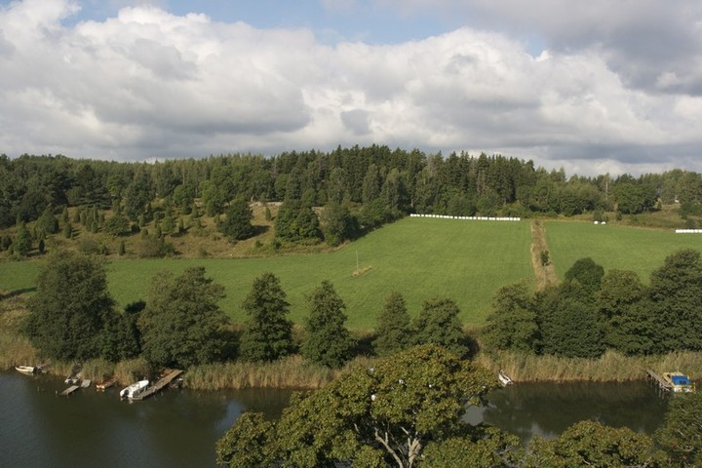
9. Ekosysteemit

Slide 2

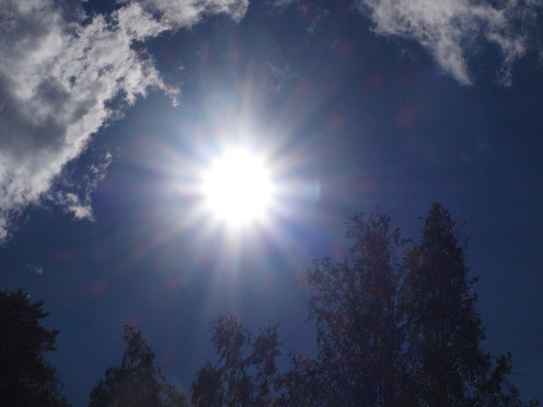
Ekosysteemi
Eloton luonto + eliöyhteisö
Ekosysteemin toiminta perustuu Auringon
säteilyyn ja
fotosynteesiin

Slide 3
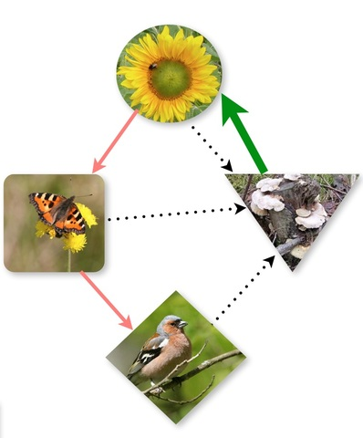
Ravintoketjut ja –verkot : aine kiertää
Tuottajat: vihreät kasvit ja levät
Kasvinsyöjät: 1. asteen kuluttajat
Lihansyöjät: 2.asteen kuluttajat
Hajottajat: bakteerit, sienet

Slide 4
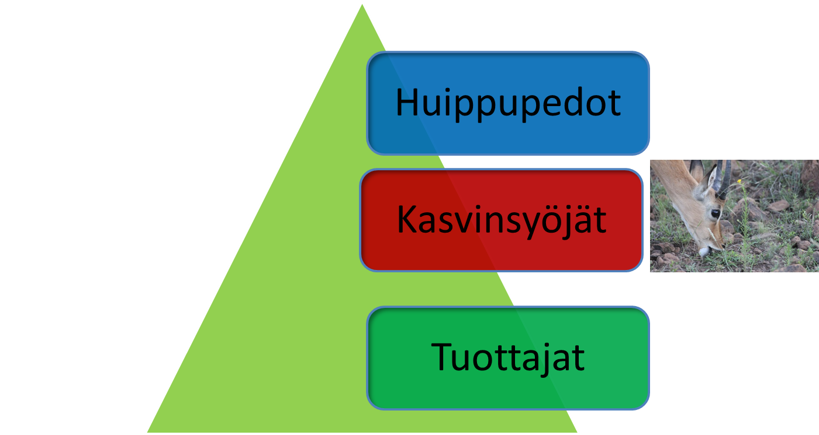
Ekologiset pyramidit
Kapenevat ylöspäin mentäessä → kuvastaa energian ja biomassan vähenemistä
Trofiatasot

Slide 5
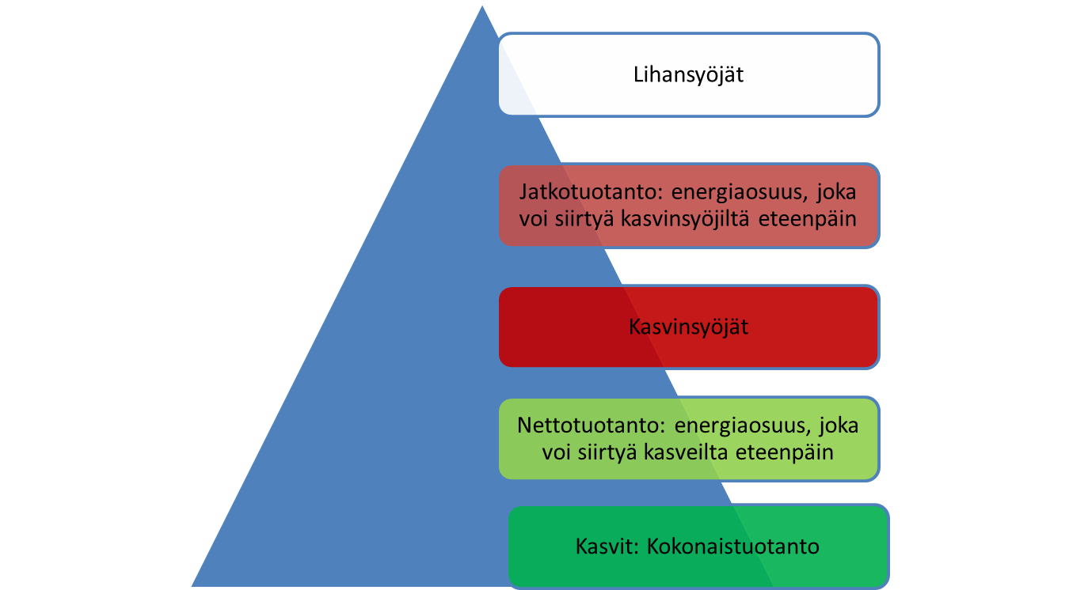

Energia virtaa
Energian
ohivirtaus

Slide 6
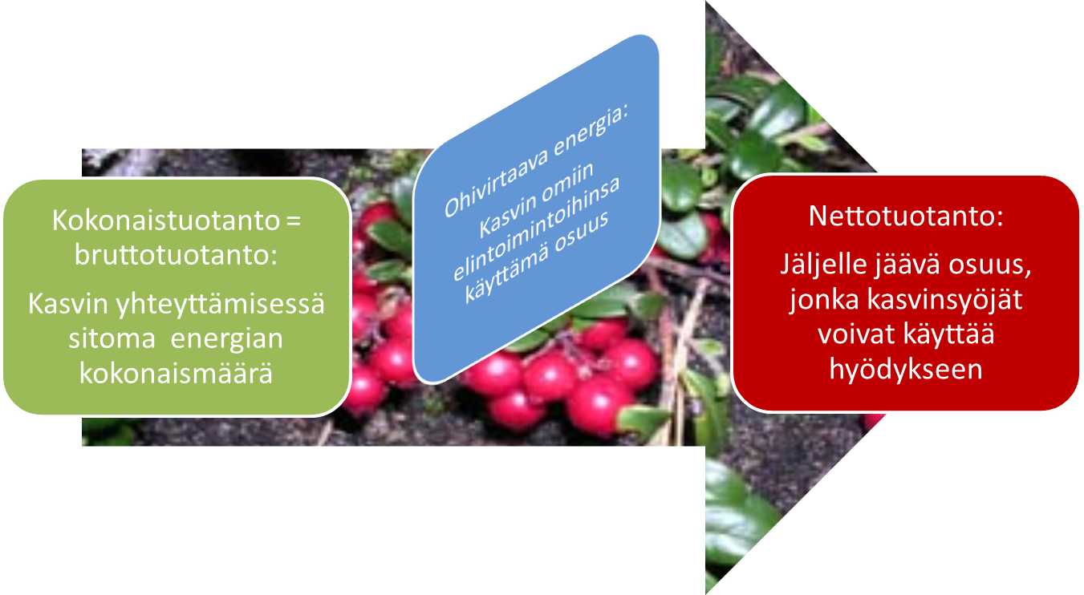
Brutto- ja nettotuotanto

Slide 7
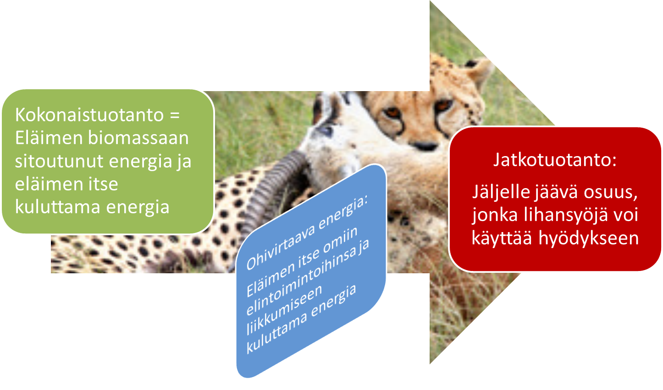
Energian virta kasvinsyöjästä petoon

Slide 8
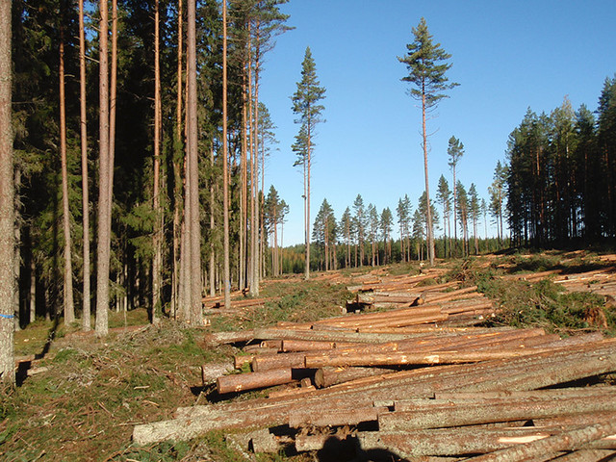
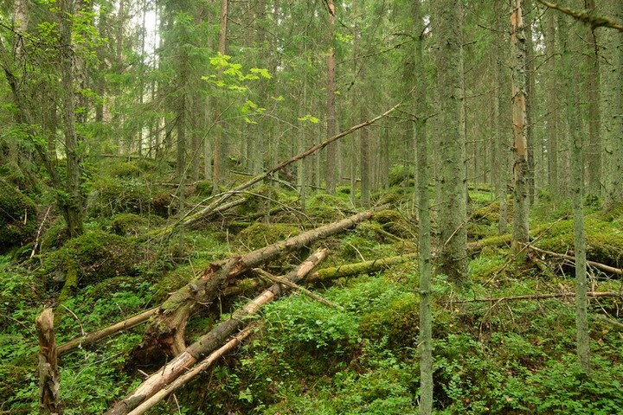
Sukkessio
Eliöyhteisön ajallinen muutos: esimerkiksi palo- tai hakkuuaukea → ikimetsä.

